Slide 1
(주) PDP-One
설비 및 작업 조건 최적화를 통한
불량률 Zero화 달성
A반 4조
구본철 박진주 서혜민 유대선 이종하 장혜림

Slide 2
(주) PDP-One
01
02
03
04
추진배경
Contents
개선기회
분석결과
결론

Slide 3

01
(주) PDP-One
추진배경
제 3세계에서의 PDP TV 경쟁력
Plasma Display Panel
중남미 등의 신흥시장이 재성장 축의 역할을 할 것으로 예상
PDP TV의 장점
저렴한 가격
화질이 뛰어남
응답 속도가 빠름
대형화하기 쉬움
자료 NIPA 통계분석팀, 2009.12 (DisplaySearch 자료 재구성)
1

Slide 4

01
(주) PDP-One
추진배경
문제제기
명점(Bright Dot)불량
흑색패턴에서 R/G/B 색으로 발광하는 현상
6월 불량률 급증 후 지속적인 증가 추세
(분석 데이터의 lot별 불량률 추세 분석)
색으로 빛나고 특정 색상으로 나타나 확연히 보이는 불량 사유
암점은 2~5개까지 정상, 명점은 1개만 있어도 불량
PDP 공정 원리
전극이 장착된 상/하판을 각각 제작 후 합착
하판에는 빛의 3원색인 Red, Green, Blue을 각각 칠함
전극으로 전기를 가하면 플라즈마 상태가 되어 자외선 생성
자외선이 형광체에 반사되어 해당 색의 가시광선 방출
2

Slide 5



02
(주) PDP-One
개선기회
불량률 Zero화 달성을 위한 추진전략
D
Define 불량률 급증 추세, 비용 150억 발생
KPI(Key Performance Indicator)
M
Measure 공정 데이터 수집
성과지표 | 현수준 | 목표수준
 |  | 21’ | 22’
불량률 | 15% | 8% | 3%
실패비용 | 150억 | 80억 | 30억
예방비용 | 0원 | 10억 | 15억
A
Analyze 빅데이터 기반 분석
LEAN 6 SIGMA
I
Improvement 최적 작업조건 도출
C
Control 관리도 기반 공정 관리
(불량률 1% 당 발생하는 10억의 품질비용 기준이며 생산량에 따른 편차 있음)
6 시그마 기반의 경쟁력 향상 방안
데이터 분석을 통한
잠재원인 도출
통계적품질관리(SPC)
SOP
(Standard Operation Procedure)
설비, 공정, 제품의 품질 특성 및
조업실적 등에 대한 Big Data 분석 수행
근본적 조치 및 개선안 도출
유지관리 계획
개선 후 성과 및 성능 유지
최상의 작업방법 문서화
3

Slide 6
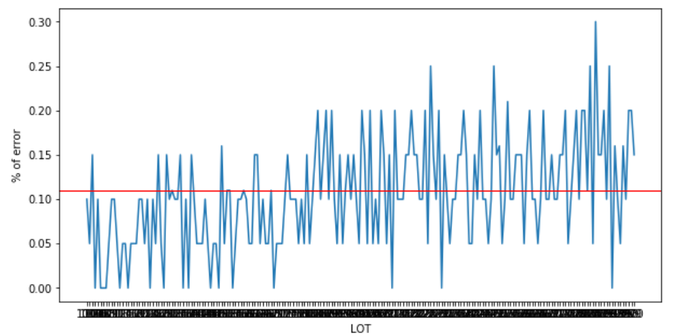
03
(주) PDP-One
분석결과
LOT별 불량 패턴 분석
<LOT별 불량률>
불량률 평균: 0.11 % (red line)
LOT 180 이후부터 불량률이 증가한 추세를 보임
LOT 286 가장 높은 불량률을 보임 (0.3%) -> 불량률 발생이 높은 설비 경로였음
4

Slide 7
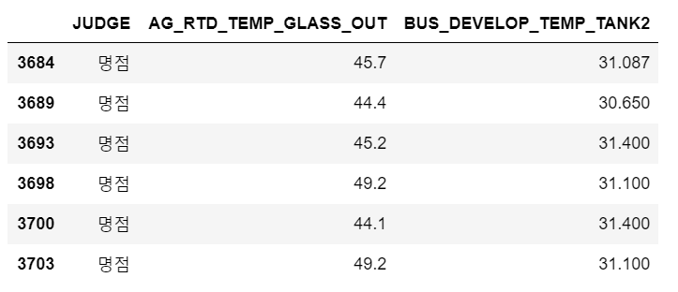
03
(주) PDP-One
분석결과
LOT별 불량 패턴 분석
LOT 286
<작업조건>
AG_RTD_TEMP_GLASS_OUT : 48도 이상인 경우 명점 6개 중 2개
BUS_DEVELOP_TEMP_TANK2 : 31도 이상인 경우 명점 6개 중 5개
<경로>
AG RTD 1호기(불량률 1위/전체 호기 2개)
BUS 현상 1호기(1/2)
유전체 소성 2호기(1/3)
형광체 G 건조 2호기(1/2)
형광체 소성 3호기(1/3)
불량률 발생 가장 높은 경로
5

Slide 8
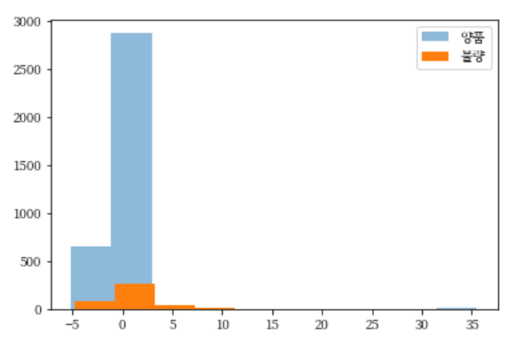
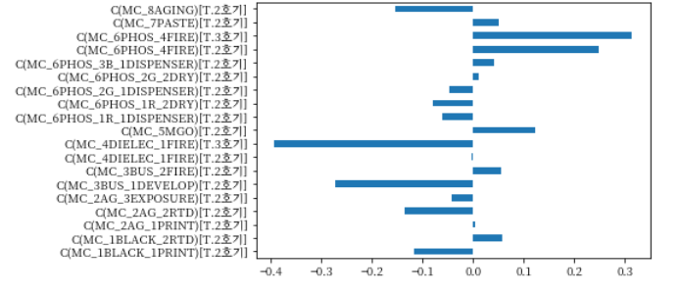
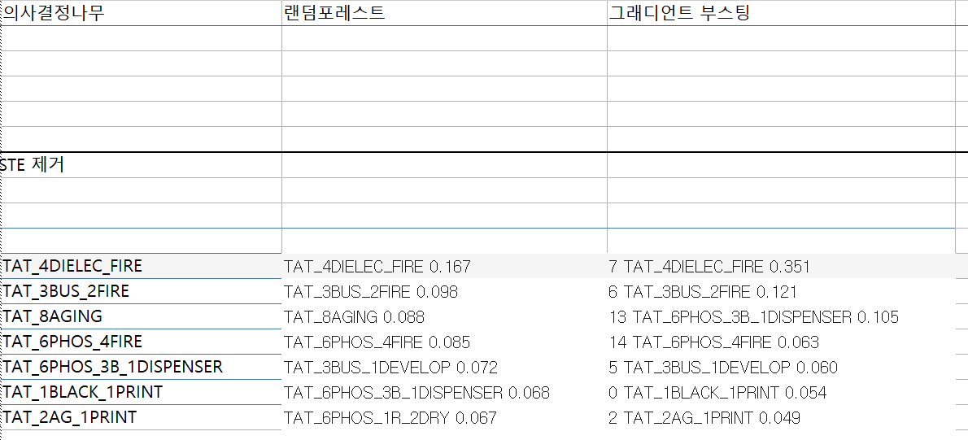
03
(주) PDP-One
분석결과
유의차 분석
공정 설비에 의한 차이
작업시간 편차에 의한 차이
1. 카이제곱 검정 실시
1. 소요시간 편차에 따른 불량률
유전체 소성 소요시간 변수의 편차(각 변량 – 변수의 평균)를 이용하여 각 panel 별 작업시간의 편차(gap) 확인
편차가 5 이상인 경우 불량일 가능성이 높음
카이제곱 검정 p값 : 0.003
유전체 소성 (MC_4DIELEC_ 1FIRE ) 설비별 차이 유의함
2. 로지스틱 회귀분석 및 트리 3종 결과
2. 로지스틱 회귀분석 및 트리 3종 결과
유전체 소성3호기의 불량률이 현저히 낮음
유전체 소성 호기(특히 2호기)의 변수 중요도가 높음
그래디언트 부스팅 결과에서는 3호기 또한 변수중요도가 높음
MC_4DIELEC_1FIRE 3호기
로지스틱 회귀분석 및 트리 3종 검정 모두 유전체 소성 소요시간의 변수 중요도가 가장 높음
6

Slide 9
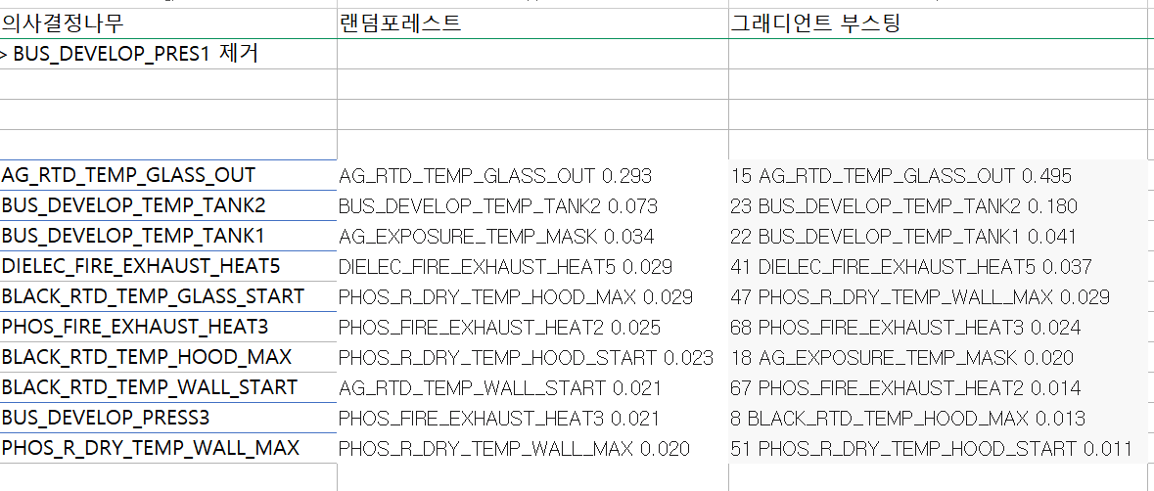
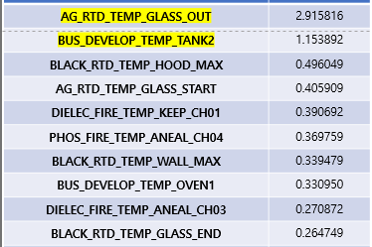
03
(주) PDP-One
분석결과
영향인자 선정
<로지스틱 회귀분석 및 트리 3종 검정 결과>
<로지스틱 회귀분석 결과>
Vital Few
BUS_DEVELOP_TEMP_TANK2(BUS 공정 현상 온도)
DIELEC_FIRE_EXHAUST5_HEAT (유전체 소성 배기량)
AG_RTD_TEMP_GLASS_OUT(AG RTD공정 배출 온도)
7

Slide 10
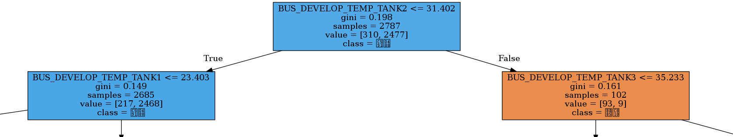
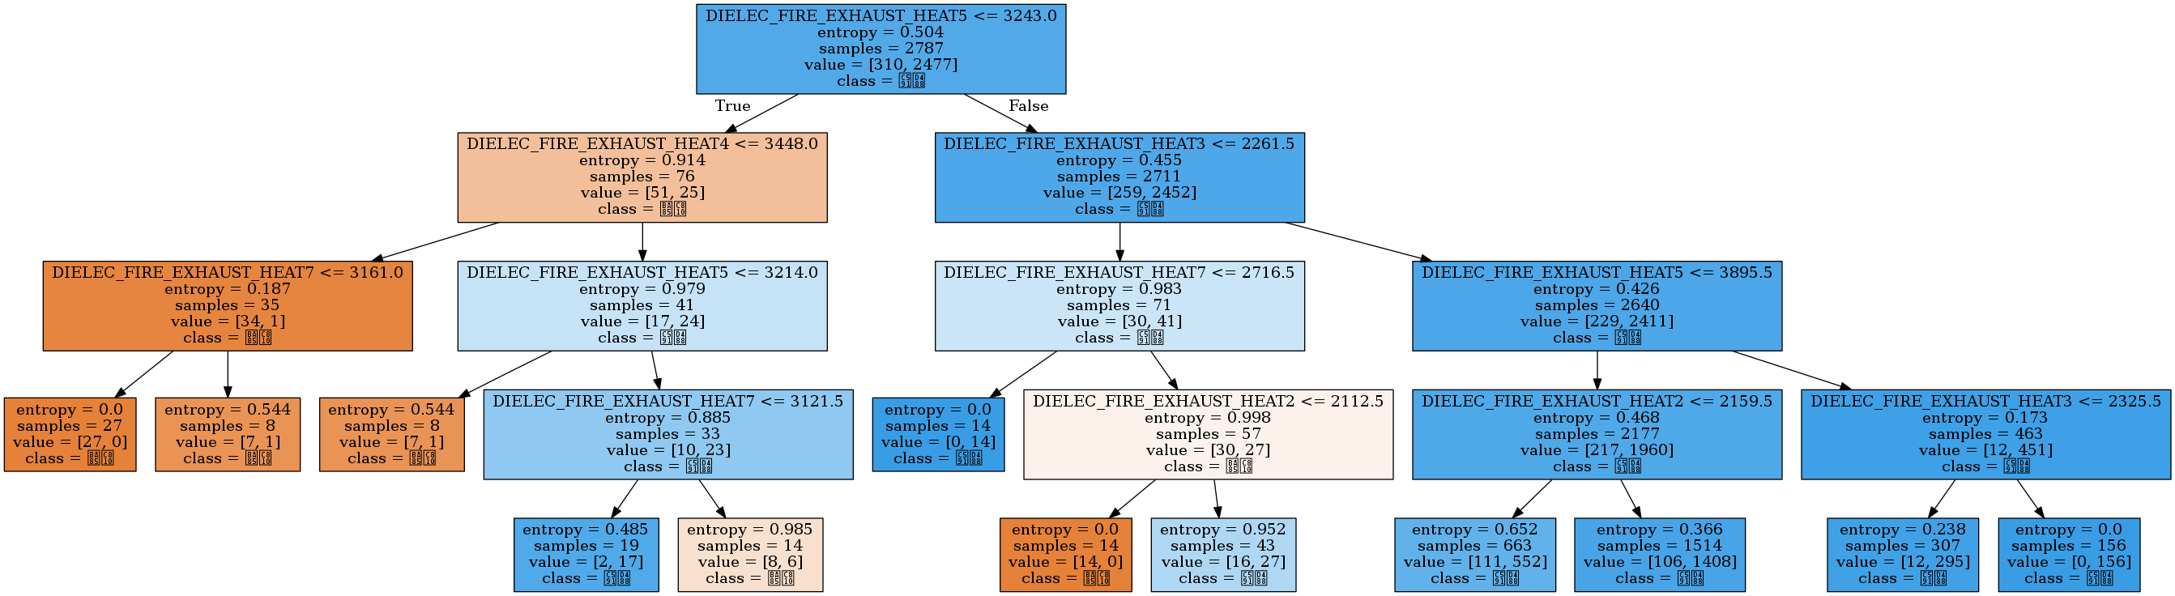
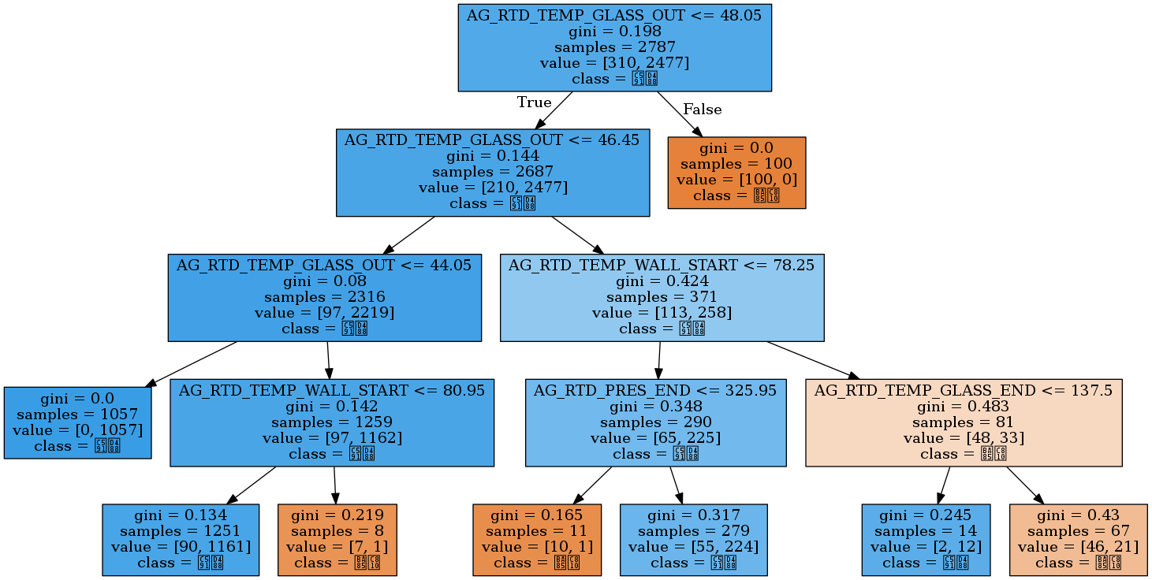
03
(주) PDP-One
분석결과
영향인자 선정
BUS 공정 현상 온도
유전체 소성 배기량
AG RTD공정 배출 온도
PDP의 유전체 연구는 전극과의 반응에 의한 황변현상, 유전체 내부의 기포 발생 문제등으로 이루어지고 있다.
황변 현상은 유전체에 변색이 발생하는 현상으로, 투과율 및 내전압 특성에 영향을 준다.
BUS 전극의 형상에서 나타나는 edge-curl이나 under-cut에 대한 문제점은 전기 쇼크, 유전체 내의 기공 형성 등 다양한 문제점을 야기시킨다.
AC-PDP의 재료 기술 및 최근 개발 현황 / 한국물리학회 / 2007]
유전체의 역할은 전면기판의 유지전극(BUS전극)을 보호하고, 벽전하를 쌓아준다.
감광성 전극인 BUS 전극은 현상 공정 후에 under-cut 현상을 갖는다. 이 현상은 소성 후 발생되는 edge-curl 현상에 영향을 미친다.
BUS 전극은 유전체에 의해 덮여 있기 때문에,
유전체 소성은 BUS 전극 형상 변화에 큰 영향을 미치며, 이는 소성 조건에 따라 달라진다.
[PDP용 투명 유전체와 Ag 전극 간의 상호 반응 / 인하대학교 / 2008]
각 픽셀에서의 방전 발생 여부는 각 픽셀의 전극 사이 전압이 방전 개시 전압을 넘거나, 혹은 넘지 않도록 하여 제어할 수 있다.
한편 방전이 발생한 후 흐르는 전류를 제한하지 않으면 arc방전까지 진행되고, 이 경우 전류 밀도가 매우 커서 전극을 손상 시킬 수 있다.
[ 플라즈마 디스플레이의 영상 구현 방법 및 화질 특성/ 선문대학교 / 2012 ]
BUS_DEVELOP_TEMP_TANK2
DIELEC_FIRE_EXHAUST5_HEAT
AG_RTD_TEMP_GLASS_OUT
BUS_DEVELOP_TEMP_TANK2가 31.402보다 높을 경우 명점 발생 가능성이 높음
HEAT5가 3243보다 낮으면 명점 발생 가능성 높음
HEAT5 -> HEAT4 -> HEAT7 순서대로 명점 발생 가능성 높음
AG_RTD_TEMP_GLASS_OUT이 48.05보다 높으면 명점 발생 가능성 높음
8

Slide 11
03
(주) PDP-One
분석결과
경로 탐색
유의공정을 고려한 최적경로
영향인자를 고려한 최적경로
 | 불량률
유전체소성1호기 | 10.89%
유전체소성2호기 | 12.66%
유전체소성3호기 | 8.62%
형광체소성1호기 | 8.97%
형광체소성2호기 | 10.99%
형광체소성3호기 | 11.76%
AG_PRINT1호기 | 10.74%
AG_PRINT2호기 | 10.56%
AG_RTD1호기 | 9.45%
AG_RTD2호기 | 11.70%
AG_EXP1호기 | 10.84%
AG_EXP2호기 | 10.50%
BUS현상1호기 | 11.63%
BUS현상2호기 | 9.75%
BUS소성1호기 | 10.23%
BUS소성2호기 | 11.21%
bus소성 | 유전체소성 | 불량률
1호기 | 1호기 | 9.64%
 | 2호기 | 12.76%
 | 3호기 | 8.95%
2호기 | 1호기 | 13%
 | 2호기 | 12.57%
 | 3호기 | 8.23%
AGRTD | BUS현상 | 유전체소성 | 명점 | 양품 | 불량률(%)
1호기 | 1호기 | 1호기 | 38 | 262 | 12.67
1호기 | 1호기 | 2호기 | 51 | 349 | 12.75
1호기 | 1호기 | 3호기 | 47 | 433 | 9.79
1호기 | 2호기 | 1호기 | 45 | 335 | 11.84
1호기 | 2호기 | 2호기 | 41 | 259 | 13.67
1호기 | 2호기 | 3호기 | 33 | 287 | 10.31
2호기 | 1호기 | 1호기 | 37 | 283 | 11.56
2호기 | 1호기 | 2호기 | 34 | 226 | 13.08
2호기 | 1호기 | 3호기 | 21 | 179 | 10.50
2호기 | 2호기 | 1호기 | 26 | 314 | 7.65
2호기 | 2호기 | 2호기 | 36 | 284 | 11.25
2호기 | 2호기 | 3호기 | 18 | 362 | 4.74
유전체 소성 3호기의 불량률이 낮기 때문에 BUS소성 설비와 상관없이 유전체 소성 3호기를 채택
하지만, 유전체 소성 3호기가 과부하 시 前공정이 BUS소성 1호기일 경우 유전체 소성 1호기를 채택함으로써 불량률을 개선
BUS_DEVELOP_TEMP_TANK2(BUS 공정 현상 온도)
DIELEC_FIRE_EXHAUST5_HEAT (유전체 소성 배기량)
AG_RTD_TEMP_GLASS_OUT(AG RTD공정 배출 온도)
다음과 같은 경로를 채택시 불량률이 4.74%까지 감소함
최적경로가 과부하시 차선경로를 채택(불량률 10%이하 경로)
9

